Slide 1
Departamento de Medio Ambiente de Nuevo México
REUNIÓN INFORMATIVA PÚBLICA SOBRE LAS ACTUALIZACIONES DE LAS TARIFAS DE PERMISOS DE CALIDAD DEL AIRE
Liz Bisbey-Kuehn, jefe de la Oficina de Calidad del Aire
20 de marzo de 2024

Slide 2
Por qué se necesitan aumentos de tarifas
Aumento de las solicitudes de permisos GCP-petróleo y gas de más del 1600% entre 2012 y 2023
754 GCP – Aplicaciones de petróleo y gas en 2023
La estructura actual de tarifas subestima los recursos necesarios para algunos tipos de revisión.
GCP-petróleo y gas
Revisiones de modelos de dispersión del aire.
Las instalaciones que solicitan permisos NSR regulares son más grandes y han aumentado en complejidad
La nueva regla estatal del aire 20.2.50 NMAC (contaminantes precursores del ozono de la industria del petróleo y el gas) y las regulaciones federales del aire aumentaron la complejidad de los permisos y las determinaciones de cumplimiento.

Slide 3
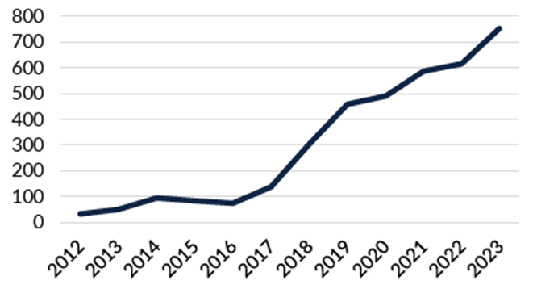
Aplicaciones de GCP-Petróleo y Gas

Slide 4
Por qué se necesitan aumentos de tarifas
Se necesita personal y recursos adicionales para seguir el ritmo de la mayor carga de trabajo y retener personal experto para evaluar solicitudes de permisos más complejas.
Las tarifas actuales por tonelada para los Permisos de Operación están muy por debajo de la “tarifa mínima presunta” desarrollada por la EPA de EE. UU. para evaluar tarifas suficientes para administrar el programa de permisos de operación.
Tarifa mínima presunta de la EPA por tonelada = $61,73
Tarifa actual de Nuevo México por tonelada = $38,47
La tarifa actual de Nuevo México está un poco por encima del percentil 25 de todos los estados.
Los acuerdos recaudados por la Oficina de Calidad del Aire de Nuevo México para acciones de cumplimiento no pasan a formar parte del presupuesto del programa de aire (se envía al fondo general del estado)

Slide 5
Beneficios del aumento de tarifas
Mayor capacidad del programa de permisos
Apoya el crecimiento de la economía de Nuevo México
Disminuye el tiempo para procesar solicitudes de permisos complejas.
Mejora la asistencia técnica para los solicitantes ya que cada redactor de permisos tendrá más tiempo para revisar y resolver problemas y cambios en la solicitud.
Mayor capacidad del programa de cumplimiento y aplicación
Reducciones de emisiones debido a una mayor supervisión del cumplimiento
El aumento de las tarifas de los permisos puede tener el beneficio secundario de reducir las emisiones. Los Permisionarios pueden reducir las emisiones para mantenerse por debajo de ciertos umbrales de permisos (Título V o PSD).

Slide 6
Cambios propuestos a las regulaciones
Parte 75 (Tarifas de Permisos de Construcción)
La tarifa de tramitación de solicitudes de permisos, incluidos los Avisos de Intención (NOI), pasa de $500 a $2,000 y queda vinculada a los aumentos del Índice de Precios al Consumidor (IPC)
Aumento en la cantidad de puntos para algunas revisiones según el programa de tarifas basado en puntos:
Revisiones de los modelos de dispersión del aire presentados revisados de 15 puntos a 30 puntos
Revisiones de los Permisos Generales de Construcción (GCP, por sus siglas en inglés) para petróleo y gas revisados de 10 puntos a 50 puntos
Las revisiones para otros GCP (hormigón, asfalto, trituradoras de agregados, etc.) se mantienen sin cambios.
Continúa la reducción de tarifas para pequeñas empresas
Opción de pago electrónico agregada al reglamento

Slide 7
Cambios propuestos a las regulaciones
Parte 71 (Tarifas de Permisos de Operación)
Se revisó la tarifa de contaminantes para incluir PM_{2.5} y PM₁₀ y eliminar la materia particulada total suspendida (TSP, por sus siglas en inglés) y el mercurio. Tarifa solo para emisiones de PM_{2.5} y PM₁₀ , la que sea mayor.
Aumento de la tarifa por tonelada de contaminantes tarifarios y Contaminantes Peligrosos del Aire (HAP, por sus siglas en inglés)
La tarifa por contaminantes (NO₂, SO₂, CO, VOCs, PM₁₀ or PM_{2.5} ) aumentó a $81 por tonelada.
La tarifa por los HAP aumentó a $250 por tonelada
Se agregó el costo de cumplimiento administrativo para las acciones de cumplimiento
Opción de pago electrónico agregada a la regulación

Slide 8
Cambio estimado en las tarifas
Tipo de instalación | Tipo de tarifa | Tarifa actual | Tarifa propuesta
RSN regulares | Tarifa de los modelos de dispersión del aire | $7,650 | $15,300
GCP-petróleo y gas | Solicitud | $5,100 | $25,500
Otros GCP (industria de la construcción) | Solicitud | $5,100 | $5,100
Aviso de Intención (NOI, por sus siglas en inglés) | Tarifa de tramitación de solicitud | $500 | $2,000
Todos los demás tipos de instalaciones | Tarifa de tramitación de solicitud | Tarifa de tramitación de $2,000 descontados de la tarifa total de solicitud de permiso, por lo que no hay cambio neto en el costo total
Tarifa de contaminantes del Título V | Tarifa anual por tonelada | $38.47 | $81
Título V HAP | Tarifa anual por tonelada | $244.51 | $250

Slide 9
Próximos pasos
La Petición y Declaración de Motivos de los cambios propuestos a las regulaciones de tarifas se presentó ante la Junta de Mejora Ambiental el 7/3/24 como EIB 24-12.
Estos documentos están disponibles en la página web en https://www.env.nm.gov/opf/docketed-matters bajo el título de la EIB
El viernes 22/03/24, el NMED solicitará una audiencia en junio ante la EIB. Otras partes pueden participar en la audiencia y presentar Avisos de Intención para presentar testimonio técnico.

Slide 10
Preguntas y discusión
¿Hay alguna pregunta de los asistentes a la reunión?
¿Hay inquietudes o problemas que haya identificado y que le gustaría plantear en este momento?
¿Su organización/grupo quiere reunirse con nosotros por separado para tratar los cambios propuestos a las regulaciones?
Los contactos para hacer preguntas y para las solicitudes de reuniones adicionales son: Directora de la División EPD, Michelle Miano michelle.miano@env.nm.gov o el jefe de la Sección de Planificación de AQB, Kirby Olson Kirby.olson@env.nm.gov y (505) 629-5107

